Slide 1


DeepLearning Study
4th generation
Artificial Intelligence
인공지능의 미래
Deep Learning Study
Deep Learning
Through Your Hands
모집대상
모집인원
지원방법
문의사항
2022년 기준 컴퓨터 공학과 3~4학년 재학생
20명 내외
카카오톡 지원 (최 영 환, 010-5370-9638)
학년, 학번, 이름, 연락처
최 영 환, 010-5370-9638
2022.01.03 ~ 2022.12.31

Slide 2

2022 4th Generation
DeepLearning Study
스터디원 모집
스터디 소개
Keras를 통한 Deep Learning 기술을 학습하고, 학습한 기술들을 통해 공모전을 진행.
스터디를 통해 Deep Learning 의 보다 심도 깊은 이해와 자신감을 고취하고, 공모전을 통해 실질적인 실무경험과 더불어 팀 프로젝트 경험, 포트폴리오 등 개인 스펙을 쌓아 최종적으로 취업활동에 도움이 되는 것을 목표로 한다.
장점
개인스펙
실무경험
프로젝트
경험
포트
폴리오
진행방식
기간 | 스터디 활동 | 기타 활동 | 비고
1월 | Keras 스터디 | 학과 및 스펙 관련 활동 조언 | 성실한 사람 우대
2월 – 12월 | 공모전 진행 | 학기 중 학점에 지장 없도록 진행 | 근면한 사람 우대
지원방법
모집기간: ~ 2021.12.31
지원방법: 카카오톡 지원 (최 영 환, 010-5370-9638)
학년, 학번, 성명, 연락처를 기재하여 지원
지원자격: 공모전 스펙을 쌓고 싶은 사람, 취업관련한 조언을 받고 싶은 사람, 성실한 사람, 근면한 사람

Slide 3

DeepLearning Study
후 기
실무경험을 통한
자신감 고취
Deep Learning Study 3기 16학번 정**
Deep Learning Study 3기 19학번 이**
딥러닝 스터디를 통해 대학에서는 얻을 수 없는 실무적인 경험을 얻을 수 있었고, 개인이 아닌 팀으로 프로젝트를 할 수 있는 좋은 기회였습니다.
- 2021 한이음 공모전 입상 -
학과수업만으로 배울 수 없는 더 깊은 내용을 팀원들과 공부할 수 있고, ppt 작성이나 발표 자신감을 얻을 수 있었습니다. 또 새로운 사람들과 만나 팀프로젝트를 할 수 있어 좋은 기회였습니다.
- 2021 한이음 공모전 입상 -
Deep Learning Study 3기 17학번 이**
Deep Learning Study 3기 17학번 오**
저번 딥러닝 스터디를 통하여 처음 팀을 구성하여 팀프로젝트를 경험하였습니다. 또 공모전에 참여하여 좋은 결과를 얻은 계기가 되기도 하였습니다.
- 2021 한이음 공모전 입상 -
관심있었던 분야를 더 자세히 배울 수 있었고 팀을 구성하여 팀원들과 함께 공모전을 참가할 수 있는 기회가 생겨 좋았고 진행하면서 많은 것을 배우고 발전할 수 있는 경험이 된 거 같다.
- 2021 한이음 공모전 입상 -

Slide 4
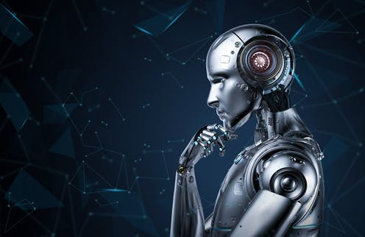
4th GENERATION
DEEP
LEARNING STUDY
Seo Kyeong University
Computer Engineering
2022.01.03
-
2022.12.31

Slide 5
